Slide 1

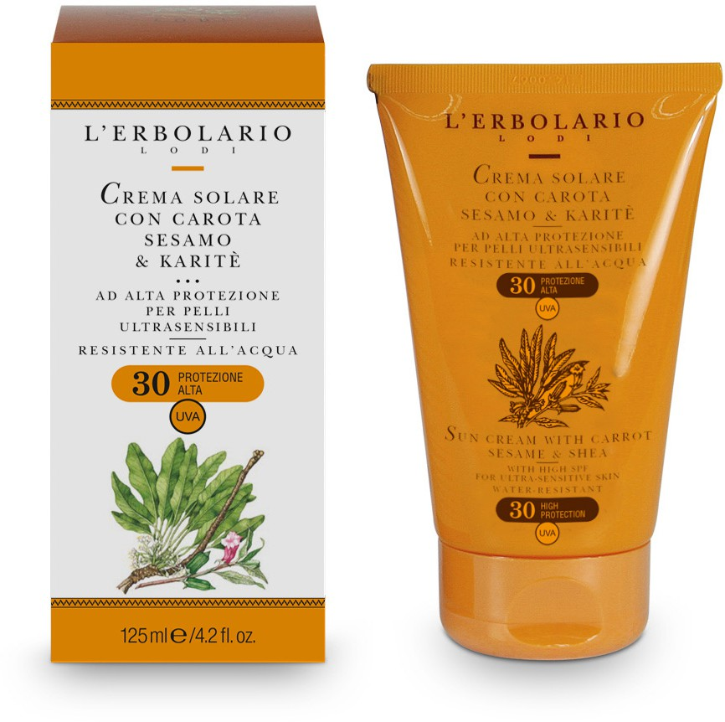
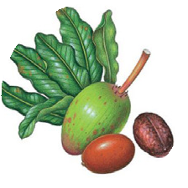
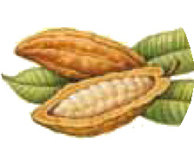
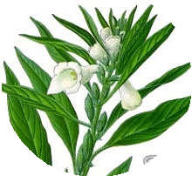
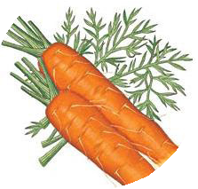
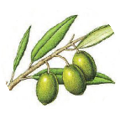
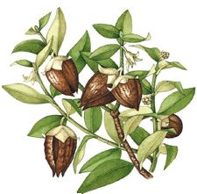
Ficha técnica - comercial
Protector Solar con Zanahoria, Sésamo y Karité
Alta protección para pieles ultrasensibles
Resistente al agua
CP: 086.216
PARA TODO TIPO DE PIELES
Linea
Sol y al aire libre
PRESENTACIÓN
Info
Crema para pieles ultrasensibles, apta para condiciones solares intensas y para las primeras exposiciones. También recomendado para la piel de los niños, es ideal para el rostro y los senos, excelente para todo el cuerpo. Enriquecido con aceites altamente nutritivos, protege contra las radiaciones UVA y UVB, ayuda a prevenir la formación de arrugas, mantiene la piel aterciopelada y elástica.
Uso
Antes de cada exposición al sol, aplique la Crema generosamente por todo el cuerpo. Es aconsejable renovar la aplicación después de cada baño y ducha y, en cualquier caso, a menudo a lo largo del día.
FUNCIONALIDAD
Manteca de Karité – NUTRITIVA
Butyrospermum parkii (Shea) Butter
El karité es un árbol de gran tamaño procedente de África central, cuyas semillas en forma de castaño contienen altas cantidades de grasa (manteca de karité) muy rica en fracción insaponificable (puede alcanzar el 15%). Esta sustancia indispensable y fundamental para la mejora del tono y, sobre todo, de la elasticidad, también es muy rica en Vitaminas A, B, E y F; Por lo tanto, nutre y reduce el enrojecimiento de la piel, demostrando ser el aliado perfecto para las pieles delicadas y particularmente sensibles.
Burro al Cacao- EMOLIENTE
Theobroma cacao (Cocoa) Seed Butter
Del árbol exótico, además del cacao, se extrae la manteca correspondiente de las semillas. Rica en ácidos oleico, esteárico y palmítico, con una pequeña cantidad de ácido linoleico y una apreciable fracción insaponificable, es una mantequilla muy apreciada que deja la piel del cuerpo deliciosamente suave.
Aceite de Sésamo- ELASTIFICADOR
Sesamum indicum (Sesame) Seed Oil
El sésamo es una planta herbácea cultivada por sus semillas con un alto contenido en lípidos (triglicéridos, en su mayoría, en los que predominan el ácido oleico y el ácido linoleico en dosis casi iguales). En el campo cosmético se considera un excelente aceite: gracias a su buena proporción de fracción insaponificable (en la que predominan los fitoesteles sésamo, sesamolina y sesamol) y lecitina, resulta ser una excelente sustancia funcional que, cuando se incluye en este protector solar, ayuda a realizar una buena acción emoliente, nutritiva y elastizante.
Extracto aceitoso de zanahoria- EMOLLIENTE
Daucus carota sativa (Carrot) Seed Oil
La nota de apiácea debe el hermoso rojo anaranjado de su raíz al alto porcentaje de betacaroteno, un hidrocarburo terpénico conocido como provitamina A, que puede dar a la piel un cálido tono ámbar.
Ventas Relacionadas
Soleombra, Gel de Ducha para después del sol, Aloe Vera y Macadamia Protector solar facial SPF 25
Formato
Tubo de 125 ml en PE de origen vegetal (Caña de Azúcar) y 100% reciclable
Insaponificables del aceite de Oliva- LENITIVA
Olea europaea (Olive) Oil Unsaponifiables
Procedente del fruto del olivo, el insaponificable, rico en escualeno vegetal, tocoferoles y carotenos, es conocido en el campo de la cosmética por sus conocidas propiedades calmantes, suavizantes y restauradoras del sebo. Se utiliza especialmente en el tratamiento de la piel seca y deshidratada, porque la protege bien de los rayos solares. Debido a su capacidad para estimular los fibroblastos, tiene una valiosa acción preventiva sobre las arrugas y la flacidez de la piel.
Ésteres de ceraJojoba – PROTECTORA
Hydrolyzed Jojoba Esters
La droga de jojoba consiste en la semilla, rica en una cera líquida compuesta de ácidos grasos y alcoholes insaturados de cadena larga. El aceite, de color amarillo y con un olor agradable, debidamente procesado, da un líquido viscoso con una consistencia cerosa y translúcida, con fuertes propiedades filmógenas. Esta peculiaridad se ha aprovechado para caracterizar el protector solar que, cuando se aplica en el cuerpo, es resistente al agua, defendiendo la piel de la sequedad causada por el viento, el sol y la sal.

Slide 2









Ficha técnica - comercial
Crema solar protectora con Zanahoria, Sésamo y karité
Alta protección para pieles ultrasensibles
Resistente al agua
FUNZIONALIDAD
Gamma Orizanol - PROTECTORA
Oryzanol
El Gamma Oryzanol es un componente del aceite de salvado de arroz. La ciencia cosmética ha reconocido recientemente su actividad filtrante, especialmente frente a los rayos UVA, los principales culpables del envejecimiento prematuro de la piel. Presente en este protector solar, ayudará, junto con los demás filtros, a defender la epidermis del cuerpo, para que pueda mantener inalteradas la frescura y la elasticidad.
6
NO CONTIENE
PARABENOS
- CONSERVANTES LIBERADORES DE FORMALDEHÍDO
ACRILATOS
SILICONAS
ACEITES MINERALES
DERIVADOS DEL PEG
POSIBLES FUENTES DE GLUTEN
DERMATOLOGICAMENTE TESTATO
Monitoreo del contenido de 7metales* para minimizar
riesgos de alergia y así proteger incluso las pieles más sensibles. *Níquel, plomo, arsénico, cadmio, mercurio, antimonio y cromo.
QUESTO PRODOTTO È CONFEZIONATO IMBALLO
IN IMBALLI ECOSOSTENIBILI, RICICLABILI IN CARTA FSC ®
E RISPETTOSI DELL’AMBIENTE
SENZA INGREDIENTI DI DERIVAZIONE ANIMALE

